Slide 1
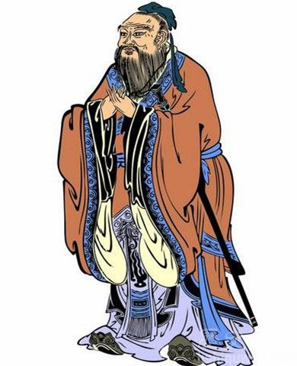
统编版教材必修下册第一单元第1课
子路、曾皙、冉有、公西华侍坐
《论语》

Slide 2
一、教学目标
教学目标
1、通过人物语言和动作了解人物形象（性格、志趣等）
2、培养学生情境意识，利用资料，研读文本，使学生学会自主思考，提高学生的自主探究能力及语言表达能力
3、使学生了解儒家思想特征和孔子主张，深化对传统文化“礼”的认识，明确自己的理想目标，树立正确的价值观、人生观（重难点）

Slide 3
教学目标设立依据
单元任务要求学生理解文意，把握经典选篇的思想内涵，认识其文化价值，思考其现代意义，深化学生对传统文化的认知
单元任务安排
作为文言文，需要老师在学生翻译过程中给予一定的指导和补充。同时需要老师创设具体情境，帮助学生在趣味盎然的文意探寻中不知不觉地提升文言文阅读能力。
基于文本和学情
教学目标依据
要学生通过主动积累、梳理和整合，掌握文言特点及规律，能将作品置于特定情境加以理解和评价，并在语文学习中继承中华优秀文化。
学科核心素养
批评家姚斯认为作品的意义来源于两个方面:一是作品本身，一是读者的赋予。读者对作品意义的赋予是主要的、决定性的。这一理论强调读者在文学活动中的作用 。
接受美学理论

Slide 4
二、教学方法
情境法（表演法）；评价法；讨论法；点拨法
三、教学媒体
PPT

Slide 5
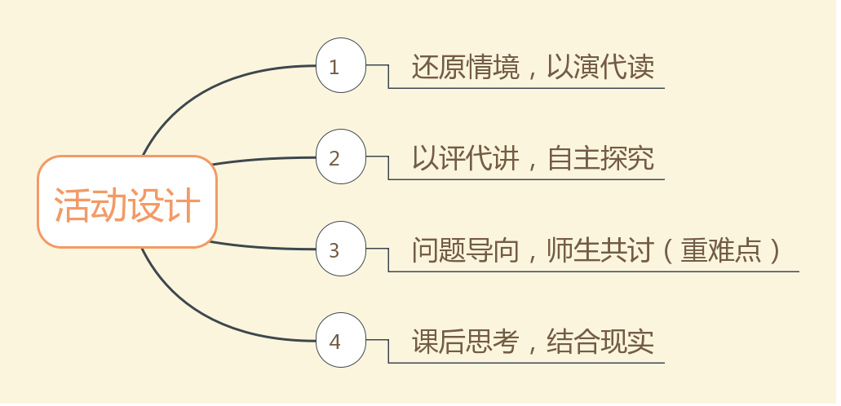
四、教学设计

Slide 6
活动1：还原情境，以演代读
安排班级几位同学，以表演的形式展现课文内容，还原这次闲谈。要求用现代汉语对话，不得脱离课文。
目的：以口译的形式检验学生文言知识掌握程度，同时帮学生培养情境意识，以便更好地进入人物角色，
理解文意。

Slide 7
活动2：以评代讲，自主探究
由其他同学点评上述同学表演，用点评方式代替老师讲授，老师引导学生从语言表达、人物形象、行为表现几个角度进行评价，并归纳四子之志
①语言表达是否符合文本
设置这项评价的目的是解决翻译问题，让学生发现表演同学对话与原文是否相符，自主解决翻译过程中遇到的省略、赘余、倒序、古今异义等问题

Slide 8
②人物形象是否与文本相符
这项评价的设置是为了让学生注意文本当中的某些细节表达，如“率尔”、“哂”、“鼓瑟希，铿尔，舍瑟而作”、“喟然叹曰”等动作是否在表演中有所体现，提示学生细读文本。
四人发言时语气怎样？孔子说话时语气如何？引导学生立足文本，自主揣摩，明确各个人物的形象特征。

Slide 9
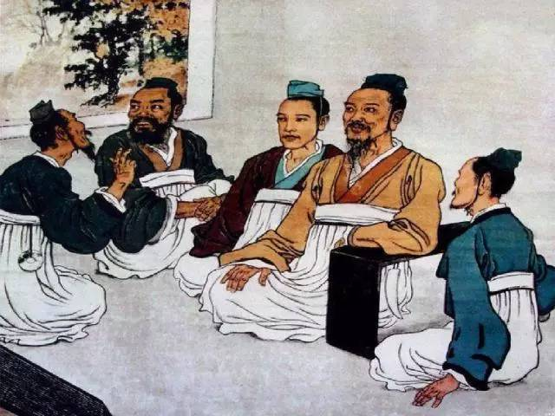
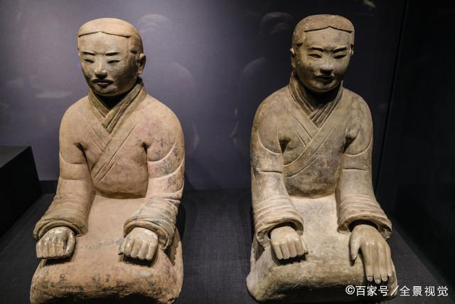
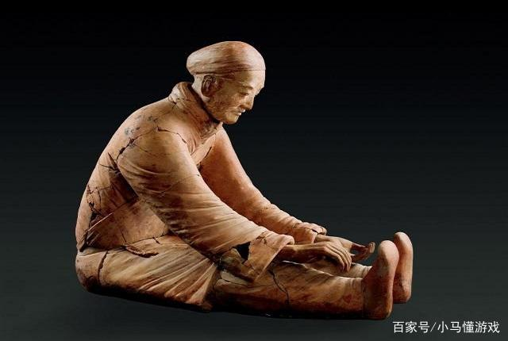
③行为动作是否合礼
本项评价设置的目的是让学生思考“礼”可以有哪些具体表现，与文本比对，用心思考，探究古代师生闲谈的举止。比如称谓方面，自称其名，他称其字；发言长幼有序，次序分明（曾皙鼓瑟，最后发言）
侍坐？
拥师而坐 星拱月轮

Slide 10
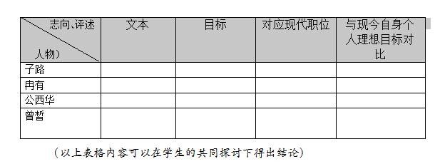
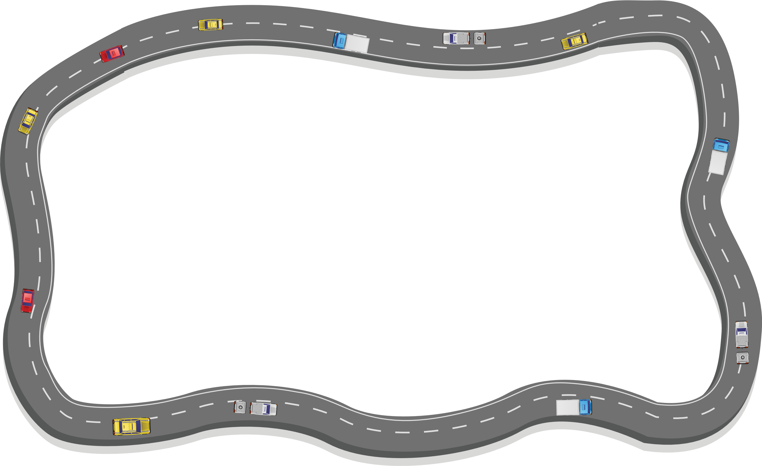
④梳理四子之志何如
“ 君子不器”
“不仕无义”
让学生结合文本，对照表演，对子路、曾皙、冉有、公西华四人所说志向做梳理归纳，并与自身理想目标作对比，做评述，旨在加深学生对四子之志的理解，了解学生个人目标取向，让学生辨析古今立志之别。

Slide 11
活动3：问题导向，师生共讨（重难点）
孔子对四人之志的态度？
与“礼”的关系？
曾皙为什么最后发言？他鼓瑟合不合礼？

Slide 12
三、重难点问题讲解
⑴首先孔子“哂”子路代表什么？
⑵孔子“与点”，说明什么？
⑶孔子对求、赤的“志” 持什么态度？为什么不当面点评学生们的志向？
（4）其他人谈话时，曾皙鼓瑟，合不合礼？
为国以礼，先要“言谈有礼”
CYBER PUNK
为国以礼，旨在“礼序人和”
儒家“礼”在本文的体现：为国以礼，人伦有序，言谈有礼，闲坐重礼，教育明礼
CYBER PUNK
为国以礼，亦当“教育有礼”
CYBER PUNK
为国以礼，还需“佐之以乐”
CYBER PUNK

Slide 13
活动4：课后思考，结合现实
本文孔子所说的“礼”，在今天有什么现实意义？

Slide 14
反思
完成本课教学对学生有一定的要求，过程中引用《论语》 相关内容较多，课堂容量大，需要学生全力配合。对于一些平时不够活跃、文言基础薄弱的班级，还需要进一步思考如何调动学生，如何更深入浅出地完成教学。

Slide 15
《礼记·曲礼上》：“侍坐于先生，先生问焉，终则对。请业则起，请益则起。”
《礼记·曲礼》上说：“侍于君子（长者），不顾望而对，非礼也。”清代刘宝楠《论语正义》也说：“四子以子路为年长，自当先对，但亦当顾望，不得急遽先三人也。”
《公冶长篇》：
孟武伯问：“子路仁乎？”子曰：“不知也。”又问，
子曰：“由也千乘之国；可使治其赋（指负责兵役和军政工作），不知其仁也。”
《公冶长篇》又记：
孟武伯问：“求也何如？”子曰：“求也，千室之邑，百乘之家，可使为之宰也（指担任县长或总管），不知其仁也。”
孟武伯问：“赤也何如？”
子曰：“赤也，束带立于朝，可使与宾客言也（指接待外宾办理交涉），不知其仁也。”

